Slide 1
Дикие животные

Slide 2
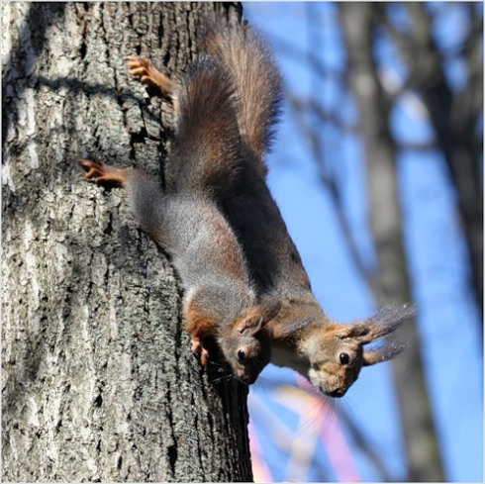
Белка
Прыгаю по веткам Ловко и проворно. Орехи собираю Крупные, отборные. Скоро явится зима – Подготовлюсь к ней сама. Шишку, желудь и грибок Заготовить нужно впрок.

Slide 3
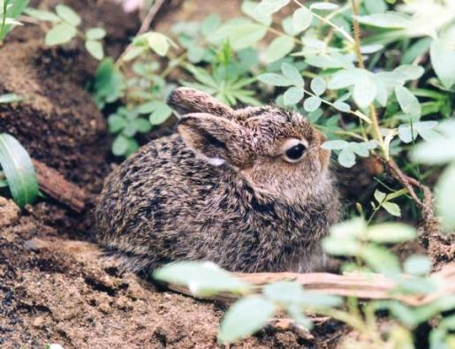
Заяц
Наши зайки модники, Сюртучки сменили: Нынче зайцы белые, Хоть и серы были. В осень серым легче жить Средь природы серой, А зимой спокойнее – Быть в одежде белой.

Slide 4
Лиса
Папа – лис,
лисица – мама, Дом – нора у них, не яма. Там темно и тесновато, Но зато всегда лисята В безопасности резвятся, Деткам некого боятся. Если страшно детворе, Быстро спрячутся в норе.

Slide 5
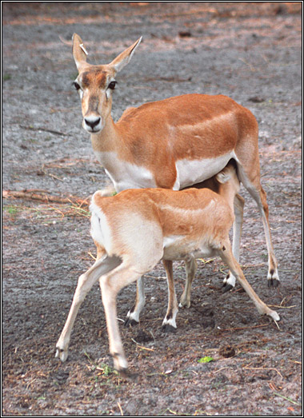
олень
Я сегодня рисовал целый день оленей — Мы смотреть на них пойдём с папой в воскресенье. Мой рисунок похвалил старший брат Алёшка, А потом нарисовал всем оленям рожки!

Slide 6
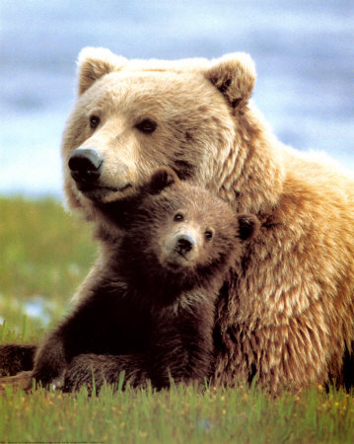
Медведь
-Мишка, мишка! Что с тобой? Почему ты спишь зимой? -Потому, что снег и лёд - Не малина и не мёд!

Slide 7
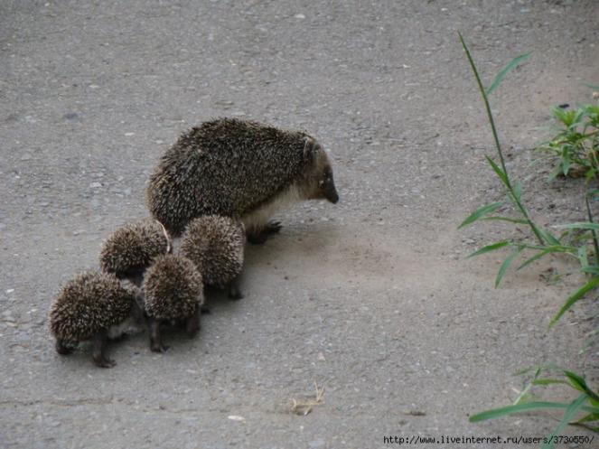
Ёж
Ходит Ёжик по тропинке За грибами без корзинки, А зачем ему корзинка, Если есть в иголках спинка?

Slide 8
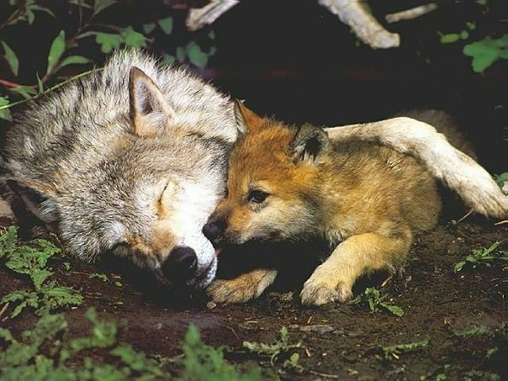
Волк
На собаку
он похож, Что ни зуб - то острый нож, Он бежит, оскалив пасть, На овцу готов напасть.

Slide 9
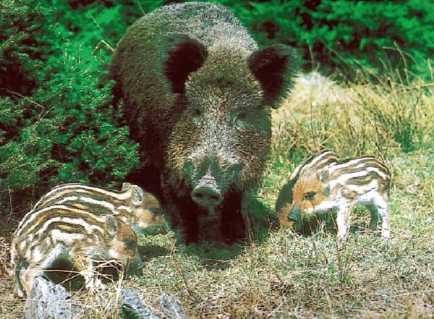
Кабан
Опускается туман, Просыпается кабан. Роет землю у реки, Точит острые клыки.

Slide 10
Дикие животные

